Slide 1
Matematické aplikace
v ekonomii
doc. RNDr. Martina Pavlačková, Ph.D.

Slide 2
Sylabus
1. Časové řady a jejich aplikace
2. Indexy
3. Základní pojmy ve finanční matematice
4. Jednoduché úročení
5. Složené úročení
6. Investiční rozhodování
7. Spoření
8. Důchody
9. Úvěry
10. Obligace
11. Akcie

Slide 3
1. Časové řady a jejich aplikace
Časová řada = posloupnost dat, která jsou uspořádána z hlediska času od minulosti do přítomnosti.
Pomocí časových řad lze
  analyzovat příčiny, které na zkoumané jevy působily a působí,
  předpovídat budoucí vývoj.

Slide 4
S časovými řadami se běžně setkáváme v nejrůznějších oblastech života.
Příklady:
  vývoj hrubého domácího produktu,
  míry inflace, nezaměstnanosti,
  kursy cizích měn,
  ceny akcií, atd.

Slide 5
Grafické znázornění časové řady
Na vodorovné ose je časová proměnná a na svislé ose hodnoty časové řady.

Slide 6
Existují 3 typy časových řad:
časová řada intervalových ukazatelů
časová řada okamžikových ukazatelů
časová řada odvozených charakteristik

Slide 7
Ad 1. časová řada intervalových ukazatelů
Pro ukazatele intervalového typu platí, že jejich velikost přímo úměrně závisí na zvolené délce intervalu.
V těchto případech se často musí data převést na srovnatelné hodnoty - např. každý měsíc nemá stejný počet dní.

Slide 8
Příklady intervalových časových řad:
  Počet narozených dětí v ČR v letech 2010-2019
  Tržby firmy ABC v jednotlivých měsících roku 2019

Slide 9
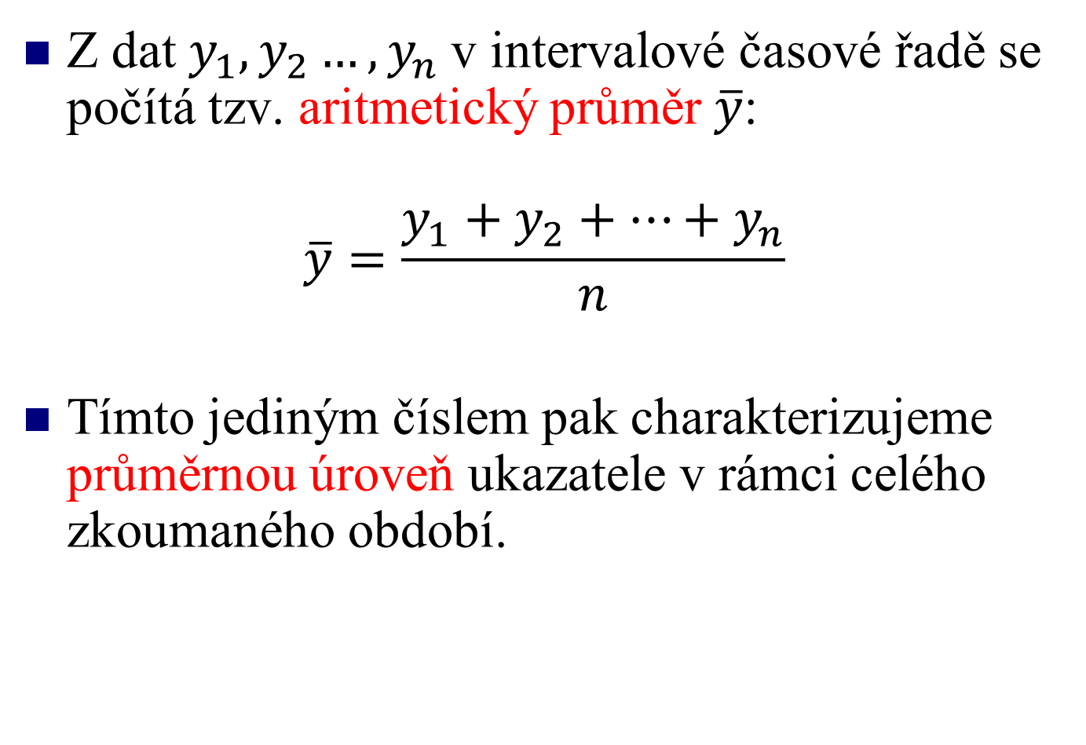
Z dat $y_{1},y_{2}…,y_{n}$v intervalové časové řadě se počítá tzv. aritmetický průměr $\overline{y}$:
$$\overline{y}=\frac{y_{1}+y_{2}+…+y_{n}}{n}$$
Tímto jediným číslem pak charakterizujeme průměrnou úroveň ukazatele v rámci celého zkoumaného období.

Slide 10
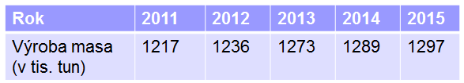
Příklad: Na základě údajů z následující tabulky určete průměrnou roční výrobu masa v ČR v letech 2011-2015:

Slide 11
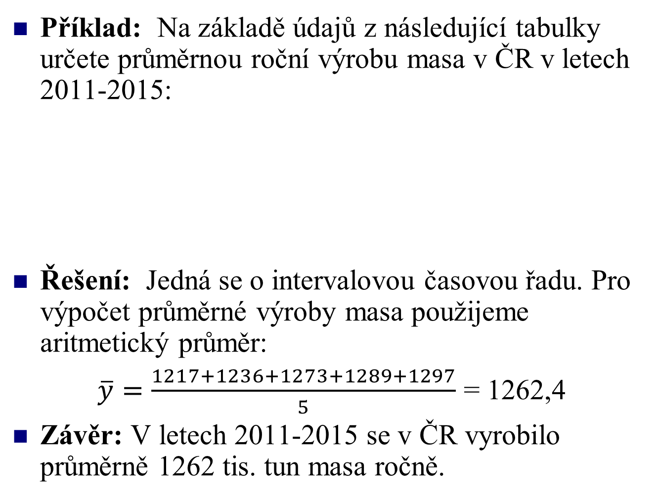
Příklad: Na základě údajů z následující tabulky určete průměrnou roční výrobu masa v ČR v letech 2011-2015:
Řešení: Jedná se o intervalovou časovou řadu. Pro výpočet průměrné výroby masa použijeme aritmetický průměr:
$\overline{y}=\frac{1217+1236+1273+1289+1297}{5}$ = 1262,4
Závěr: V letech 2011-2015 se v ČR vyrobilo průměrně 1262 tis. tun masa ročně.

Slide 12
Ad 2. časová řada okamžikových ukazatelů
U řad okamžikového typu se ukazatel vztahuje
k přesně definovanému okamžiku.
Hodnota ukazatele tedy nezávisí na délce intervalu, za který je sledován.
Práce s těmito řadami je o něco složitější. Na rozdíl od předešlého typu nemá smysl např. sčítat hodnoty řady.

Slide 13
Příklady okamžikových časových řad:
  Počet zaměstnanců dané firmy k prvnímu dni v měsíci
  Míra nezaměstnanosti v Olomouci k 1.lednu
  v jednotlivých letech…

Slide 14
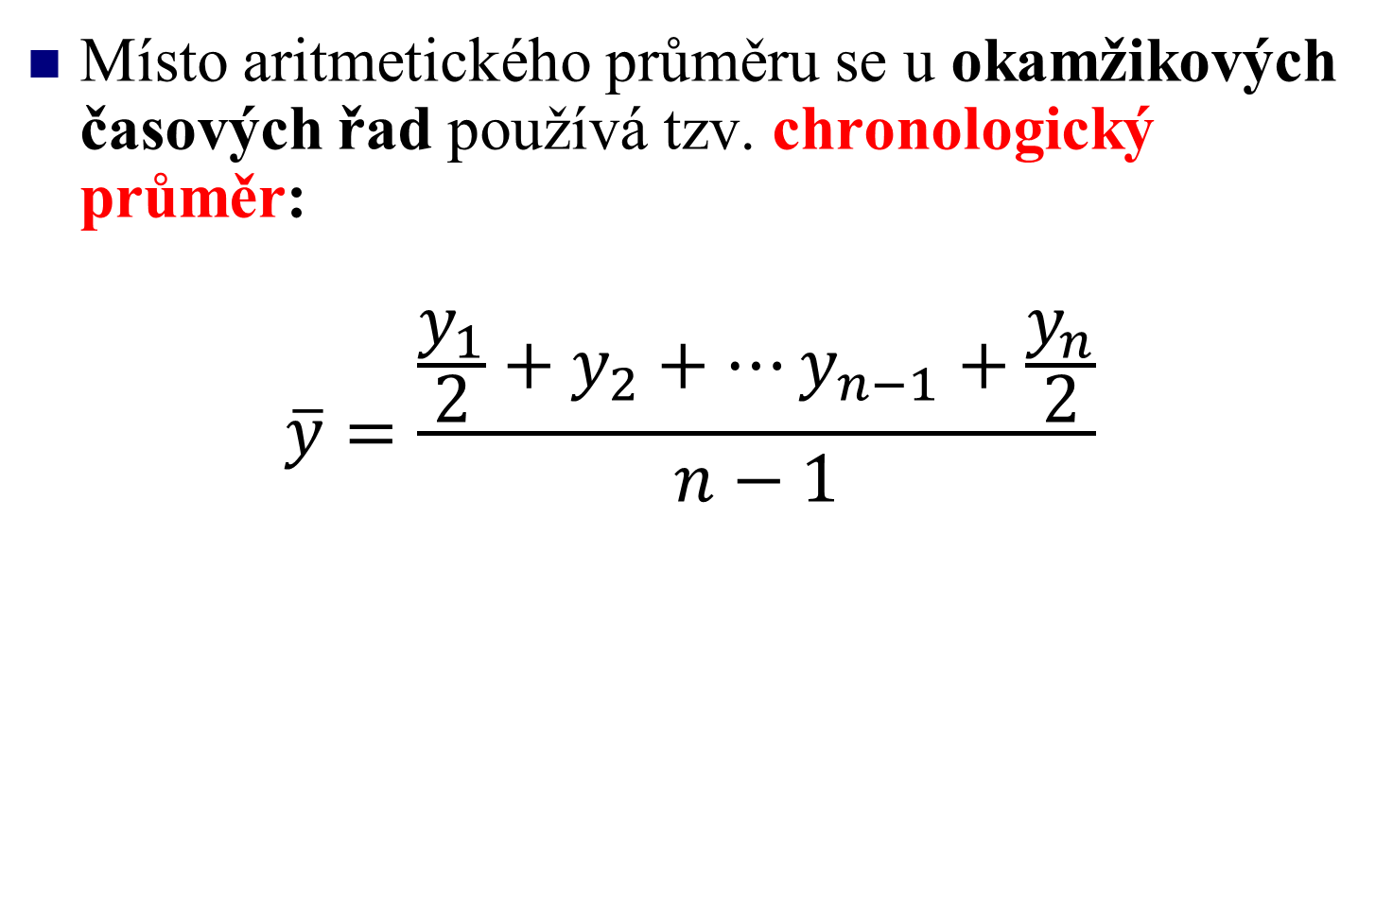
Místo aritmetického průměru se u okamžikových časových řad používá tzv. chronologický průměr:
$$\overline{y}=\frac{\frac{y_{1}}{2}+y_{2}+…y_{n−1}+\frac{y_{n}}{2}}{n−1}$$

Slide 15
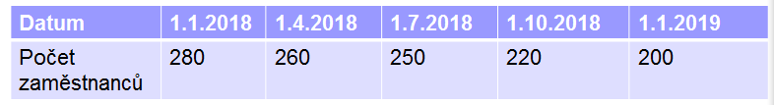
Příklad: Na základě údajů z následující tabulky určete průměrný počet zaměstnanců v určitém podniku v roce 2018.

Slide 16
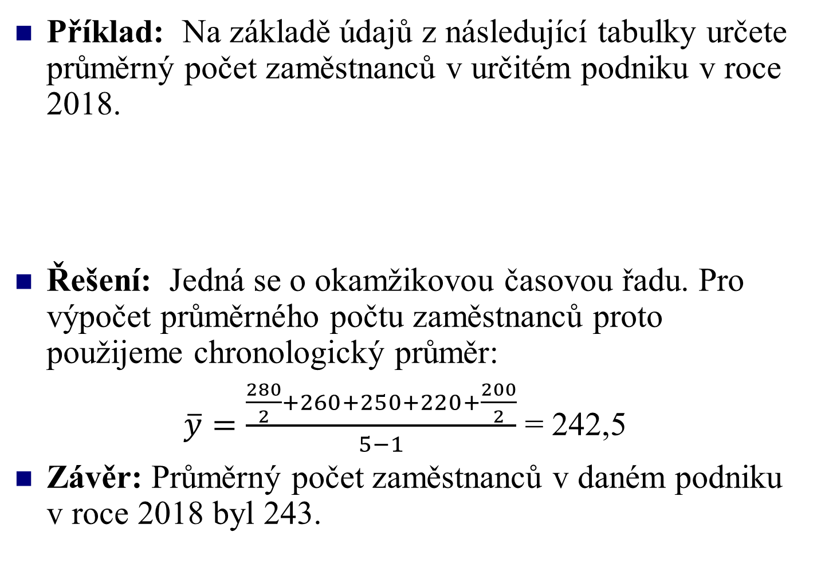
Příklad: Na základě údajů z následující tabulky určete průměrný počet zaměstnanců v určitém podniku v roce 2018.
Řešení: Jedná se o okamžikovou časovou řadu. Pro výpočet průměrného počtu zaměstnanců proto použijeme chronologický průměr:
$\overline{y}=\frac{\frac{280}{2}+260+250+220+\frac{200}{2}}{5−1}$ = 242,5
Závěr: Průměrný počet zaměstnanců v daném podniku v roce 2018 byl 243.

Slide 17
Ad 3. časová řada odvozených charakteristik
Získá se z intervalových nebo okamžikových časových řad, nejčastěji dělením nebo součtem.
Příklad: Počet osob registrovaných na ÚP v Olomouci připadajících na 1 volné pracovní místo k 1. dni v měsíci.

Slide 18
1.1 Míry dynamiky časových řad
Základní chování časové řady charakterizují (kromě již zmíněného aritmetického a chronologického průměru) tzv. míry dynamiky.

Slide 19

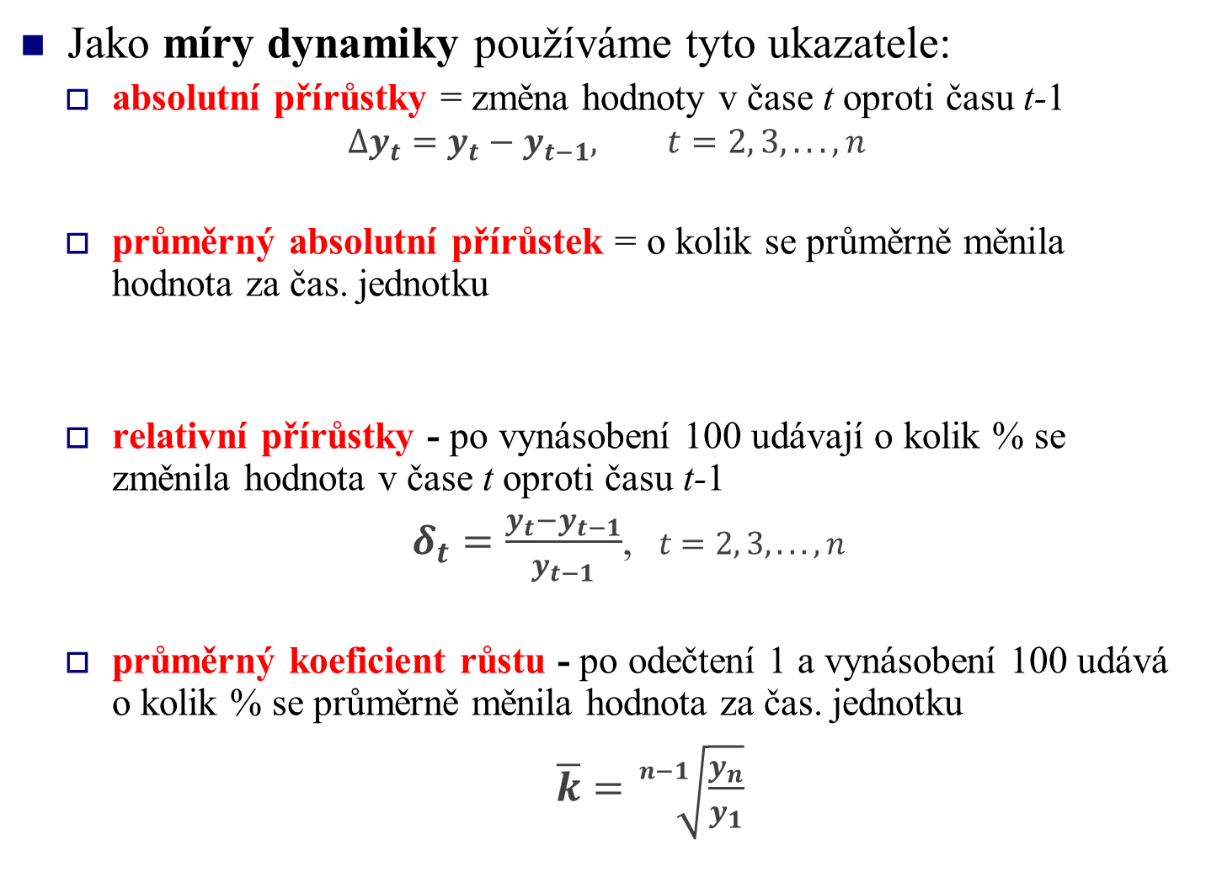
Jako míry dynamiky používáme tyto ukazatele:
  absolutní přírůstky = změna hodnoty v čase t oproti času t-1
$$∆y_{t}=y_{t}−y_{t−1}, t=2, 3,...,n$$
  průměrný absolutní přírůstek = o kolik se průměrně měnila hodnota za čas. jednotku
  relativní přírůstky - po vynásobení 100 udávají o kolik % se změnila hodnota v čase t oproti času t-1
  $δ_{t}=\frac{y_{t}−y_{t−1}}{y_{t−1}}$, $t=2, 3,...,n$
  průměrný koeficient růstu - po odečtení 1 a vynásobení 100 udává o kolik % se průměrně měnila hodnota za čas. jednotku
$\overline{k}=\sqrt[n−1]{\frac{y_{n}}{y_{1}}}$
$$\overline{∆}=\frac{y_{n}−y_{1}}{n−1}$$

Slide 20
Příklad: Uvažujme časovou řadu hodnot průměrné měsíční mzdy pracovníků státního sektoru v ČR v letech 1986 – 1990 (2944, 3005, 3138, 3247). Pro tuto časovou řadu vypočtěte základní míry dynamiky.
t | yt | Δyt | δt
1986 | 2944
1987 | 3005
1988 | 3070
1989 | 3138
1990 | 3247

Slide 21
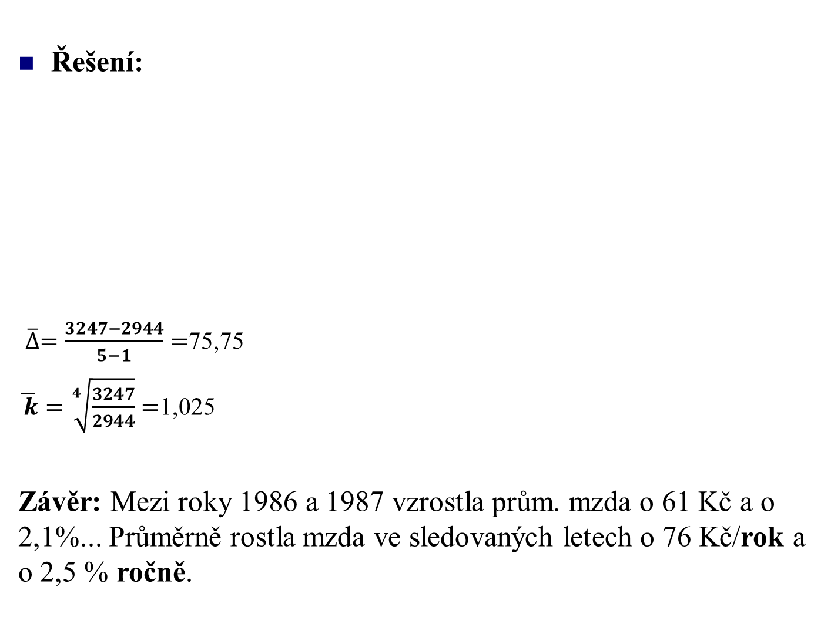
Řešení:
$\overline{∆}=\frac{3247−2944}{5−1}=$75,75
$\overline{ k}=\sqrt[4]{\frac{3247}{2944}}=$1,025
Závěr: Mezi roky 1986 a 1987 vzrostla prům. mzda o 61 Kč a o 2,1%... Průměrně rostla mzda ve sledovaných letech o 76 Kč/rok a o 2,5 % ročně.
t | yt | Δyt | δt
1986 | 2944
1987 | 3005 | 61 | 0,021
1988 | 3070 | 65 | 0,022
1989 | 3138 | 68 | 0,022
1990 | 3247 | 109 | 0,034

Slide 22
1.2 Rozklad časových řad
Při analýze časových řad se vychází z předpokladu, že každá časová řada může obsahovat čtyři složky:
  Trend reprezentuje dlouhodobé změny v chování řady (dlouhodobý růst nebo pokles…).
  Sezónní složka představuje periodické změny, které se odehrávají v průběhu roku a každý rok se opakují. Tyto změny zpravidla souvisí se střídáním ročních období (jaro, léto, podzim a zima).
  Cyklickou složku chápeme jako dlouhodobé fluktuace kolem trendu, při nichž se pravidelně střídají fáze růstu s fázemi poklesu. U ekonomických řad je cyklická složka často spojována se střídáním hospodářských cyklů. Perioda cyklické složky se může pohybovat v násobcích let, a proto pokud máme krátkou časovou řadu, nemusí být cyklická složka vůbec rozeznatelná.
  Náhodná složka představuje náhodné fluktuace, které nemají systematický charakter. Zahrnuje např. chyby měření, zaokrouhlovací chyby...

Slide 23
Nejčastěji se při analýze časové řady uvažuje aditivní model popisu chování řady.
Předpokládá se tedy, že jednotlivé složky vývoje se sčítají:
y_{t} = T_{t} + S_{t} + C_{t} + ε_{t}
kde na pravé straně vystupují složky:
trendová T_{t}, sezónní S_{t}, cyklická C_{t} a náhodná ε_{t}.

Slide 24
Různé modifikace modelu vzniknou, když některou složku z úvah vypustíme.
Nejčastěji se vypouští cyklická složka a o náhodné složce se obvykle pouze předpokládá, že
  její střední hodnota je nulová a
  hodnoty náhodné složky jsou korelačně nezávislé (náhodná porucha, jak se také dá náhodná složka interpretovat, nezávisí na poruše v minulém okamžiku ani neovlivňuje vznik a velikost poruchy v okamžiku následujícím).

Slide 25
Analýza složky kteréhokoliv typu se provádí v podstatě klasickou regresní analýzou.
Podstatný rozdíl je jen v tom, že nezávisle proměnná je v tomto případě proměnná časová.

Slide 26
Analýza trendové složky je nejdůležitější částí analýzy časových řad.
V průběhu let se potvrdilo, že při výběru trendových funkcí většinou vystačíme s úzkou nabídkou funkcí.
Nejčastěji používané trendy jsou:
  Lineární trend
  Polynomický trend (např. parabolický)
  Exponenciální trend
  Logaritmický trend

Slide 27
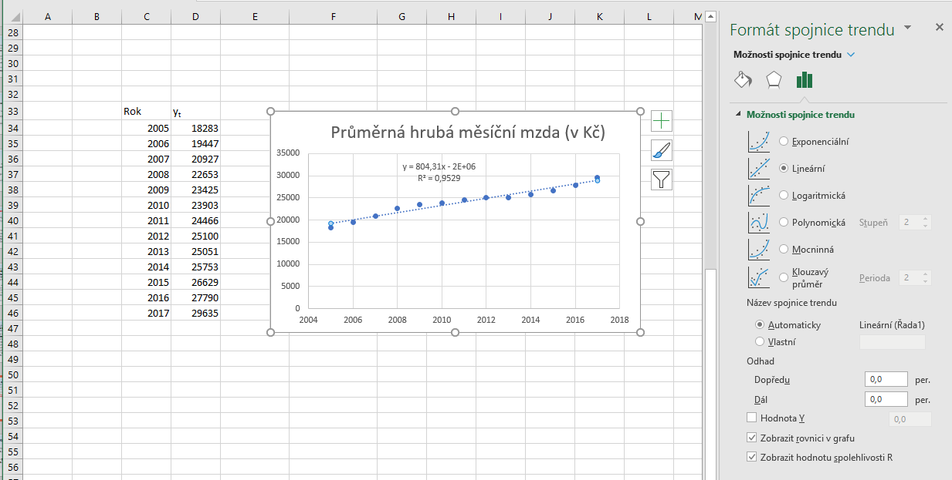
Pro výpočet trendu lze využít např. Excel – nejprve se ze vstupních údajů vytvoří bodový graf, kliknutím na bod v grafu se pak dá přidat spojnice trendu i rovnice trendu. Z ní pak jde dopočítat odhad hodnot v budoucnosti.

Slide 28
Analýza sezónní složky se provádí až po očištění dat od trendové složky.
V podstatě při ní jde o určení časového úseku, po jehož uplynutí mají data zase stejnou hodnotu, příp. ovlivněnou trendovou a náhodnou složkou.
Pro studium sezónní složky se používá několika typů modelů. V ekonomických modelech bývá zpravidla zřejmá velikost periody (čtvrtletí, měsíc), v jiných případech je nutno i tuto délku odhadovat (v hydrogeologii např. u výšky hladiny spodních vod).
Parametry se určují použitím numerických metod.

Slide 29
Datum | 08.02.2022 | 07.02.2022 | 06.02.2022 | 05.02.2022 | 04.02.2022 | 03.02.2022 | 02.02.2022 | 01.02.2022 | 31.01.2022 | 30.01.2022 | 29.01.2022 | 28.01.2022 | 27.01.2022 | 26.01.2022 | 25.01.2022 | 24.01.2022
 | 37627 | 29609 | 9068 | 24000 | 28699 | 37682 | 43325 | 57232 | 29547 | 23947 | 18281 | 47263 | 34806 | 54692 | 39633 | 30385
23.01. 2022 | 22.01. 2022 | 21.01. 2022 | 20.01. 2022 | 19.01. 2022 | 18.01. 2022 | 17.01. 2022 | 16.01. 2022 | 15.01. 2022 | 14.01. 2022 | 13.01. 2022 | 12.01. 2022 | 11.01. 2022
12897 | 18353 | 26610 | 26938 | 26013 | 28501 | 20304 | 7246 | 9293 | 13224 | 11692 | 11466 | 12376

Slide 30
týden | pořadí
2.2-8.2 | 4 | 210010
26.1.-1.2. | 3 | 265768
19.1.-25.1. | 2 | 180829
12.1.-18.1. | 1 | 101726

Slide 31
Úterní datum
08.02.2022 | 4 | 37627
01.02.2022 | 3 | 57232
25.01.2022 | 2 | 39633
18.01.2022 | 1 | 28501

Slide 32
Výsledků analýzy časových řad se využívá k nalezení údajů, pro které není k dispozici výsledek měření nebo pozorování.
Pokud jde o chybějící údaj uvnitř intervalu známých hodnot, jde o interpolaci. Ta zpravidla vede k dobrým výsledkům a nepřináší velká rizika chyb odhadované veličiny.
Pokud však je nutno odhadnout výsledek vně intervalu experimentálně udaných hodnot, jde o extrapolaci. V tomto případě např. při „odhadování budoucnosti“ už dochází obvykle k podstatně větším chybám.

Slide 33
2. Indexy
Indexní analýza se používá při analyzování sociálně-ekonomických ukazatelů.
Pomocí indexů můžeme porovnávat vzájemně odlišné údaje a určovat jejich vztahy.

Slide 34
Ukazatele rozdělujeme na:
1. Extenzivní - vyjadřují velikost zkoumaného jevu.
  Charakterizují množství, rozsah, objem...
  Tyto ukazatele můžeme sčítat.
  Pro jejich označení používáme písmeno q (případně Q).
2. Intenzivní - ukazatele vzniklé jako podíl dvou
extenzivních ukazatelů.
  Může se jednat o cenu za kus, výnos na hektar…
  Pro jejich označení se používá znak p, nebo c.
  Tyto ukazatele se nedají při souhrnech sčítat.

Slide 35
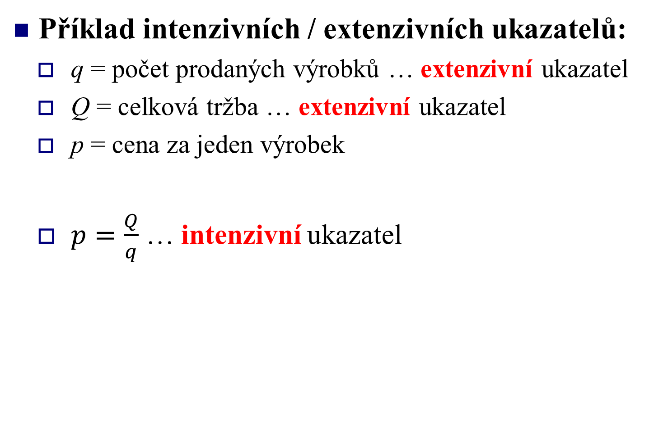
Příklad intenzivních / extenzivních ukazatelů:
  q = počet prodaných výrobků … extenzivní ukazatel
  Q = celková tržba … extenzivní ukazatel
  p = cena za jeden výrobek
  $p=\frac{Q}{q}$ … intenzivní ukazatel

Slide 36
Hodnoty ukazatele se v čase mění, a proto je rozlišujeme z časového hlediska.
Ukazatele číslujeme dolními indexy.
Jednotliví ukazatelé jsou tedy ve tvaru p1, p2, ..., q1, q2,...

Slide 37
Ukazatele se porovnávají nejčastěji dvěma způsoby, a to pomocí diference (rozdílů) a pomocí indexů (dělení, odmocnin).
Příklad: Najděte, kde jste se s těmito přístupy už setkali u časových řad.

